Slide 1
网易相册前端代码REVIEW问题小结
金鹿
2011-01-24

Slide 2
现状
页面标签嵌套混乱，忽视页面可用性
用户信息、权限判断等散落在各个模块中，调用方式各异
全局变量滥用，变量命名风格迥异、不重视注释
回调函数随意调用

Slide 3
代码分析一

Slide 4
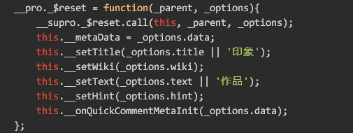
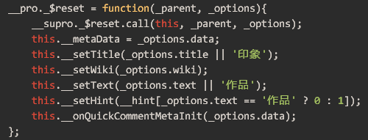
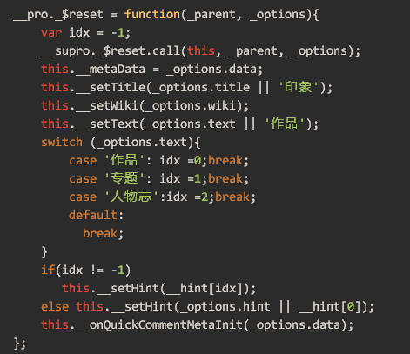

Slide 5
代码分析二
Follow.js
Follow.new.js

Slide 6
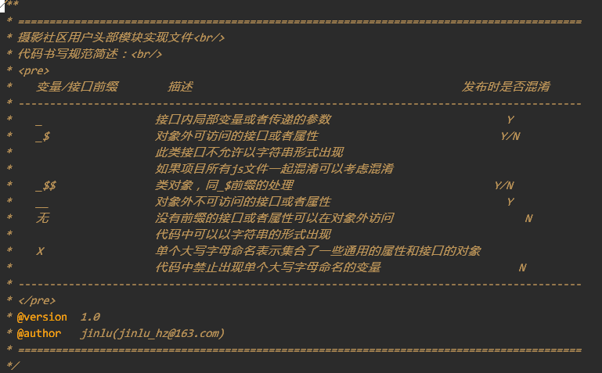

Slide 7
模块设计

Slide 8
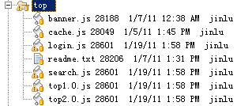
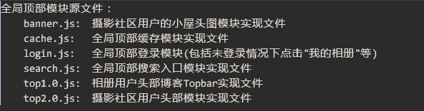

Slide 9
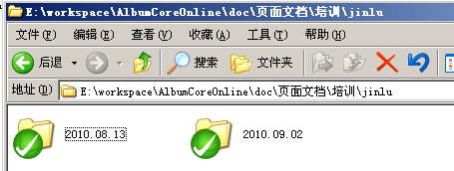

Slide 10
HTML页面制作

Slide 11
开始布局：
先结构后样式
div，class（.g-）
视觉和结构顺序一致
由大到小，先上后下，从左至右
良好的树形结构
凡是块级嵌套的，以一个Tab整体缩进
布局常用的CSS
float、width、height、margin、padding、position、tlrb，清除浮动
养成及时预览和调整的习惯
F12、Firebug、（FF、IE6、IE7）

Slide 12
模块化：
先理解语义后结构再样式
hx、p、a、（ul、ol）、（strong、em），class（.m-）
背景图片和内容图片
装饰的、辅助的，上传的、用户的
背景图片的统一引用和单图合并，background
不可缺少的不可见文本
overflow、text-indent、display
模块内部布局
文本排版、图片大小、上下或左右

Slide 13
组件化：
从共性到差别
基础类、扩展类（.w-）
严格的顺序要求
先基础后扩展，从大到小，与class引用顺序无关
注释很重要
/* */，便于阅读和维护

Slide 14
功能化：
按需使用，快捷方便
单一的固定的表现（.f-）
不可滥用，修改慎重
使HTML繁琐，应用场景未知

